Slide 1


Kā EIP tīkla kontaktpunkts var palīdzēt inovāciju veicināšanā, sadarbības partneru atrašanā?

Slide 2
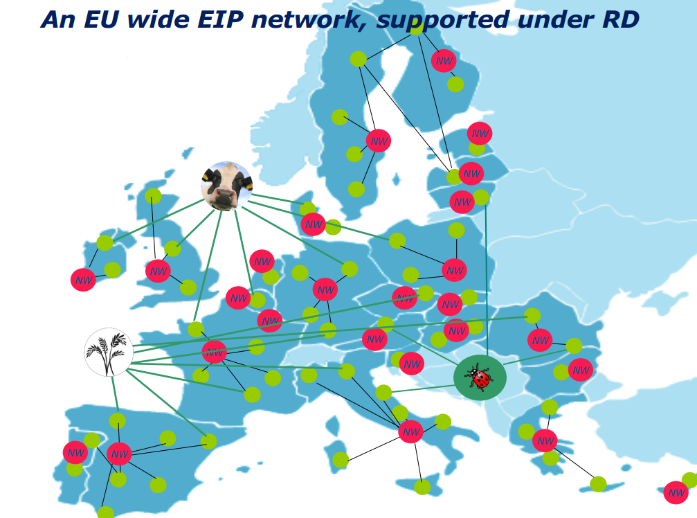

Slide 3
EIP tīkla kontaktpunkts
Mēs, LLKC
Valsts Lauku tīkla funkciju ietvaros
nodrošinām tehnisko palīdzību.

Slide 4
Tehniskā palīdzība
Projektu ideju apkopošana
Potenciālo ideju publicēšana mājas lapā
Palīdzība partneru meklēšanā
Ideju virzīšana uz izstrādi
No EIP darba grupām un sadarbības partneriem (16.2) iegūtās informācijas publicēšana
Notes:
Publicēsim idejas mūsu mājas lapā, piesaistot ieinteresētās puses/partnerus
Kopā ar mūsu speciālistiem virzām idejas uz izstrādi

Slide 5
Šobrīd
Piesaistām LLKC speciālistus
Veicinām iespējamo projekta ideju veidošanos
Apkopojam iespējamās projektu idejas
Piedalāmies potenciālajā EIP darba grupā kā partneri
Radam vidi komunikācijai

Slide 6

Izaicinājumi
Izpratne par to, kas ir inovatīvs.
Vai ideja ir nacionāli nozīmīga, sekmē nozares attīstību kopumā?
Potenciālo EIP darba grupu un ideju apzināšana.

Slide 7
Projektu piemēri no Vācijas
●Pievienotā vērtība vietēji audzētajai sojai Hesenē;
●Ilgtspējīgas un videi draudzīgas
kviešu pievienotās vērtības ķēdes
izveide;
●Bioloģiski audzētu dējējvistu un gaiļu gaļas inovatīvās produktu līnijas mārketings pēc to produktīvā perioda;

Slide 8
Projektu piemēri no Vācijas
● Inovatīvas stratēģijas novērtēšana un sistematizēšana dzeltenās vītes kontrolēšanai;
●Tiešsaistes lēmumu atbalsta sistēmas efektīva atklātā laukā audzētu dārzeņu laistīšanas grafika īstenošanai un turpmākai attīstībai.

Slide 9
Vairāk projektu piemērus variet atrast:
https://ec.europa.eu/eip/agriculture/en/find-connect/projects?title=&field_proj_funding_source_list=0&search_api_views_fulltext=

Slide 10
LLKC ideju piemēri
Lopkopība
1. Slaucamo govju ēdināšanas sitēmas piena govju veselības un apkārtējās vides uzlabošanai (rupjās lopbarības sagremojamība, precīzā ēdināšana)
2. Praktiski risinājumi gāzu emisijas mazināšanai, izmantojot dažādas ganīšanas metodes slaucamo govju saimniecībās, dažādos augsnes tipos, to ekonomiskā efektivitāte.

Slide 11
LLKC ideju piemēri
Augkopība
Lēmumu pieņemšanas atbalsta sistēmas izstrāde ziemas kviešu lapu un vārpu slimību ierobežošanai.
Augsnes apstrādes tehnoloģiju, īpaši tiešās sējas ietekme uz kultūraugu audzēšanu.
Barības vielu aprites optimizācija bioloģiskajā un integrētajā sistēmā.

Slide 12
LLKC ideju piemēri
Dārzkopība
Zemu ekspluatācijas izmaksu siltumnīcas SEG emisiju samazināšanai.
2. Mēslošanas un augu aizsardzības līdzekļu rīks bioloģiskajiem augļkopjiem.
3. Zaļmēslojuma (sedzējauga, mulčas) izmantošana dārzkopībā, augļkopībā.

Slide 13
LLKC ideju piemēri
Mežsaimniecība
Metožu izstrāde mērķtiecīgai sēņu audzēšanai mežā (audzējamo sēņu sugu atlase, metodiskie norādījumi sēņu audzēšanai, ievākšanai un pirmapstrādei.)
Jaunu produktu izveide, kuru ražošanai izmantotu ciršanas atliekas, mazo dimensiju kokus.
Ciršanas tehnoloģiju pielāgošana klimata izmaiņām, mežaudzēs uz slapjām un pārmitrām augsnēm, privātajos mežos.

Slide 14

Kādas ir Jūsu idejas?

Slide 15
Paldies!
Edgars Linde
Valsts Lauku tīkla Sekretariāta
Vadītājs
E-pasts: edgars.linde@llkc.lv
Aiva Saulīte-Liniņa
Valsts Lauku tīkla sekretariāts
projektu vadītāja
E-pasts: aiva.saulite@llkc.lv
Tel.63007559

